Slide 1
CLASE IX – CIRCUITOS
FÍSICA 2

Slide 2
CORRIENTE ELÉCTRICA
Si sometemos un conductor en equilibrio a una diferencia de potencial, las cargas van a comenzar a moverse de forma tal que las positivas se dirigen hacia el menor potencial y las negativas hacia el mayor potencial.
Se define la corriente eléctrica como la cantidad de cargas que atraviesan una sección de un conductor por unidad de tiempo.
Por convención, se considera la corriente positiva como el flujo de cargas positivas.
La unidad de la corriente es el Ampere ($A=C/s$)

Slide 3
El movimiento de las cargas dentro de un conductor no se da libremente como hemos asumido.
Existe resistencia al flujo de cargas.
Esta resistencia depende de una propiedad de los materiales que llamaremos conductividad eléctrica ($σ$).
En la práctica hablaremos de la resistividad ($ρ=1/σ$) de forma tal que la resistencia de un trozo prismático de conductor tendrá una resistencia:
$$R=\frac{ρL}{A}$$

Slide 4
¿Qué significa que el conductor ofrezca resistencia?
Al circular la corriente por el conductor, se disipará energía en forma de calor.
Esto es conocido como Efecto Joule.
$$V=i.R\left(V\right)$$
Algunos objetos, como los filamentos de las lamparitas, ofrecen diferentes resistencias cuando son sometidos a diferentes diferencias de potencial ya que a mayor ddp, el filamento estará más caliente y propiedades como la conductividad se verán afectadas por la temperatura.

Slide 5
POTENCIA ELÉCTRICA
Recordemos la definición de diferencia de potencial y de potencia:
$$\left|∆V\right|=\frac{W}{q}$$
$$Pot=\frac{W}{t}$$
$$Pot=\frac{q.\left|∆V\right|}{t}=\left|∆V\right|.i$$

Slide 6
LEY DE OHM
Otros elementos ofrecerán resistencia constante, es decir, responderán de la misma forma para cualquier diferencia de potencial a la que sean sometidos.
A estos elementos les llamaremos óhmicos pues cumplen la Ley de Ohm:
$$R\left(V\right)=R$$
$$V=i.R$$
Es decir, la resistencia será la pendiente de la gráfica $V=f\left(i\right)$

Slide 7
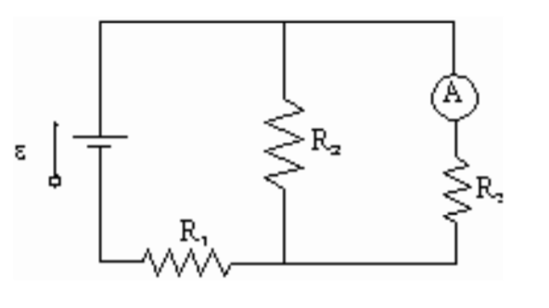
LEYES DE KIRCHHOFF
Ley de Nodos: la suma de las corrientes en un nodo debe ser nula.
$$i_{2}+i_{3}=i_{1}$$
Ley de Mallas: la suma de las diferencias de potencial a lo largo de una malla (vuelta cerrada) debe ser nula.
$$ε=V_{2}+V_{1}$$
$$ε=V_{3}+V_{1}$$
$$V_{3}=V_{2}$$

Slide 8
LEYES DE KIRCHHOFF
Tenemos 6 incógnitas:
$$V_{1}, V_{2}, V_{3}, i_{1}, i_{2} e i_{3}$$
Nos faltan 3 ecuaciones, apliquemos la Ley de Ohm a cada resistor:
$$V_{1}=i_{1}.R_{1}$$
$$V_{2}=i_{2}.R_{2}$$
$$V_{3}=i_{3}.R_{3}$$
La dificultad radica en resolver un sistema de varias ecuaciones con varias incógnitas.

Slide 9
LEYES DE KIRCHHOFF
Muchas veces se simplifica mucho la resolución de estos sistemas si conocemos alguna de las incógnitas de otra forma.
Calculemos la resistencia equivalente del circuito.

Slide 10
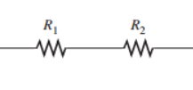
RESISTENCIA EQUIVALENTE EN SERIE
$$V=V_{1}+V_{2}+…+V_{n}$$
$$i=i_{1}=i_{2}=…=i_{n}$$
$$V_{x}=i_{x}.R_{x}$$
$$V=i_{1}.R_{1}+i_{2}.R_{2}+…+i_{n}.R_{n}$$
$$V=i\left(R_{1}+R_{2}+…+R_{n}\right)$$
$$V=i.R_{S}$$
$$R_{S}=R_{1}+R_{2}+…+R_{n}$$

Slide 11
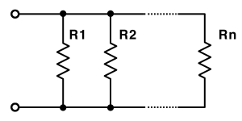
RESISTENCIA EQUIVALENTE EN PARALELO
$$V=V_{1}+V_{2}+…+V_{n}$$
$$i=i_{1}+i_{2}+…+i_{n}$$
$$i_{x}=\frac{V_{x}}{R_{x}}$$
$$i=\frac{V_{1}}{R_{1}}+\frac{V_{2}}{R_{2}}+…+\frac{V_{n}}{R_{n}}$$
$$i=\frac{V}{R_{P}}$$
$$\frac{1}{R_{P}}=\frac{1}{R_{1}}+\frac{1}{R_{2}}+…+\frac{1}{R_{n}}$$

Slide 12
Ejercicio 5.3
$$\frac{1}{R_{23}}=\frac{1}{R_{2}}+\frac{1}{R_{3}}$$
$$R_{23}=\frac{R_{2}.R_{3}}{R_{2}+R_{3}}$$
$$R_{123}=R_{23}+R_{1}$$
$$R_{123}=\frac{R_{2}.R_{3}}{R_{2}+R_{3}}+R_{1}$$
$$R_{123}=\frac{R_{1}.R_{2}+R_{2}.R_{3}+R_{1}.R_{3}}{R_{2}+R_{3}}$$

Slide 13
Ejercicio 5.3
$$R_{1}=2,0 Ω, R_{2}=4,0 Ω, R_{3}=6,0 Ω$$
$$ε=5,0 V$$
$$R_{123}=\frac{R_{1}.R_{2}+R_{2}.R_{3}+R_{1}.R_{3}}{R_{2}+R_{3}}$$
$$R_{123}=4,4 Ω$$
$$ε=i_{1}.R_{123}$$
$$i_{1}=1,14 A$$
$$V_{1}=i_{1}.R_{1}$$
$$V_{1}=2,28 V$$

Slide 14
Ejercicio 5.3
$$V_{2}=V_{3}=ε−V_{1}=2,72 V$$
$$i_{3}=\frac{V_{3}}{R_{3}}=0,45 A$$
$$i_{2}=\frac{V_{2}}{R_{2}}=0,68 A$$
Se verifica:
$$i_{2}+i_{3}=1,13 A$$

